Slide 1
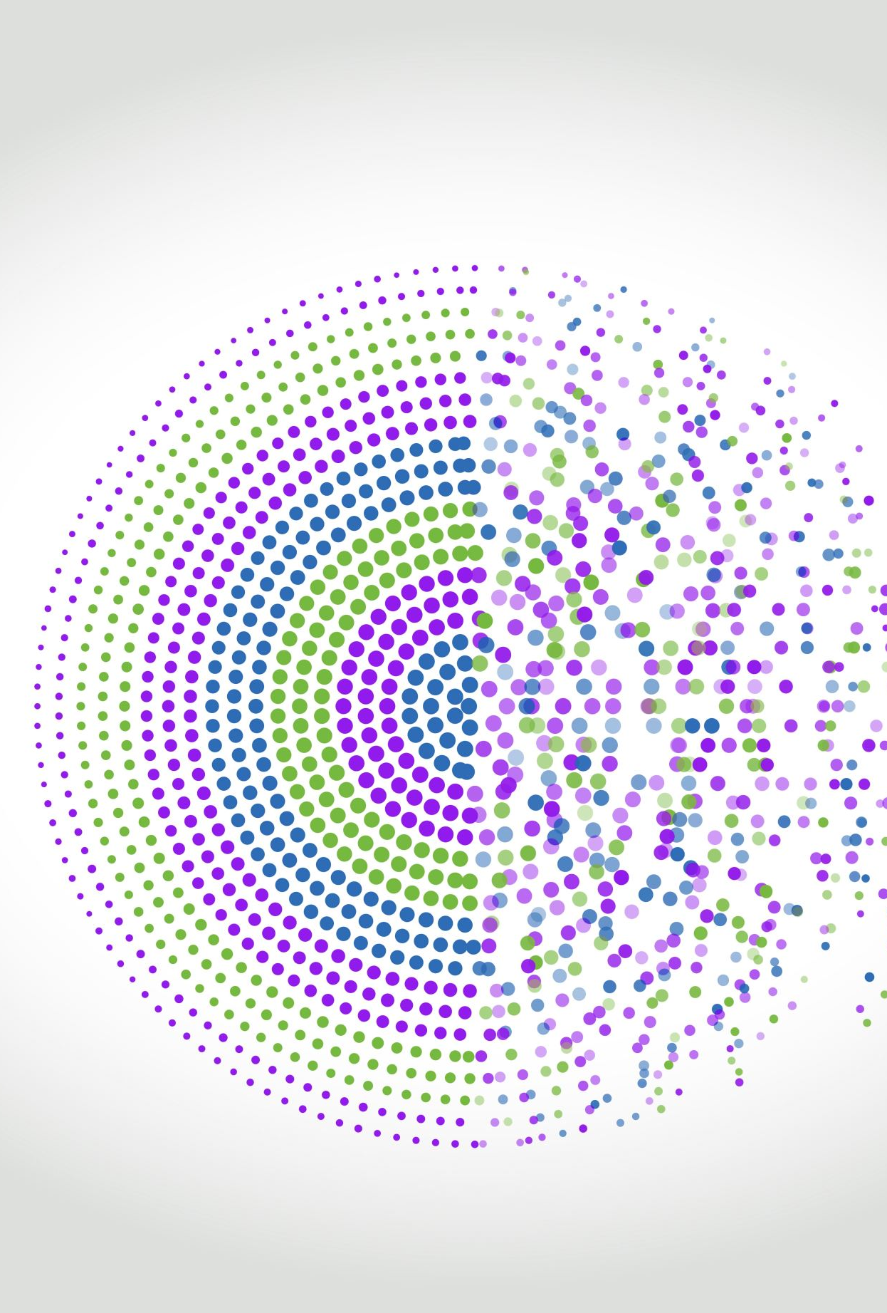
Large Language Models nella Diagnosi e il Monitoraggio di Depressione e Ansia
Sviluppare e validare un sistema che aiuti gli specialisti (neurologi, oncologi, medici di medicina generale) e migliori la qualità della diagnosi e presa in carico delle comorbidità psichiatriche tramite un sistema digitale innovativo.

Slide 2
Obiettivo del Progetto
Creare un sistema per somministrare ai pazienti questionari su ansia e depressione in modo discorsivo.
Utilizzeremo le scale PHQ-9 (depressione) e GAD-7 (ansia).
I risultati saranno disponibili per il medico per valutare la condizione del paziente.
Il sistema guiderà il paziente con domande e risposte interattive, simulando un dialogo naturale.

Slide 3
Funzionamento del Sistema
Il paziente interagisce con la web app, rispondendo alle domande in modo guidato.
Alla fine del questionario, il sistema calcola i punteggi di PHQ-9 e GAD-7.
I risultati vengono salvati in un database, associati solo alle iniziali del paziente.
Il medico potrà consultare i punteggi per monitorare l'andamento del paziente.

Slide 4
Aspetti Etici e Privacy
In questa fase, non trattiamo dati sensibili dei pazienti, salvando solo le iniziali e i punteggi.
Non avendo una disclosure contrattuale, garantiamo il rispetto delle normative sulla privacy.
Il sistema sarà accessibile solo come web app, senza integrazioni con cartelle cliniche o altri database sanitari.
Il medico potrà fornire feedback per ottimizzare la somministrazione e l’interpretazione dei dati prima dello sviluppo definitivo.

